Slide 1


编辑模式的使用
柳峰
博客：http://blog.csdn.net/lyq8479
Q Q：58472399
微信：liuyq10
http://edu.csdn.net

Slide 2
公众号的两种模式
编辑模式
开发模式
VS
适用于无开发能力的运营主体
可视化界面配置
操作简单，开发速度快
功能有限
=> 自动回复、自定义菜单
适用于有开发能力的运营主体
编程调用公众平台API
更加灵活，能够实现更多复杂的功能
为用户提供个性化服务
=> 开发者中心

Slide 3
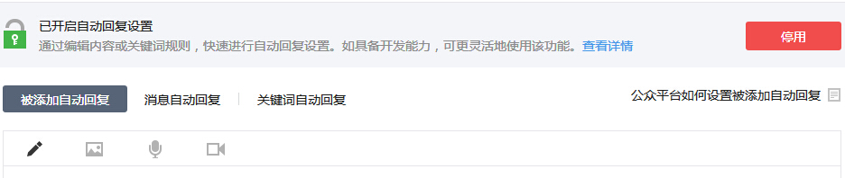
自动回复
类别 | 功能描述
被添加自动回复 | 用户关注公众号时接收到的消息，也叫欢迎词
消息自动回复 | 当用户给公众账号发消息时，自动回复给用户的消息
关键词自动回复 | 当用户发送的消息符合某个设定的关键词规则时，自动回复相应的内容给用户
优先级：关键词自动回复为主，消息自动回复为辅。

Slide 4
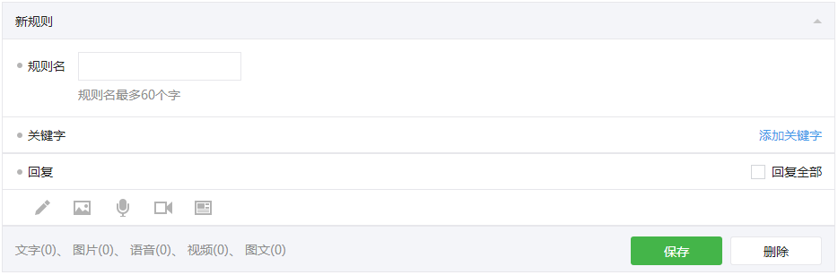
关键词自动回复
说明：①关键字匹配方式分为部分匹配和完全匹配。②关键字与回复的关系包括一对一、一对多和多对一。

Slide 5
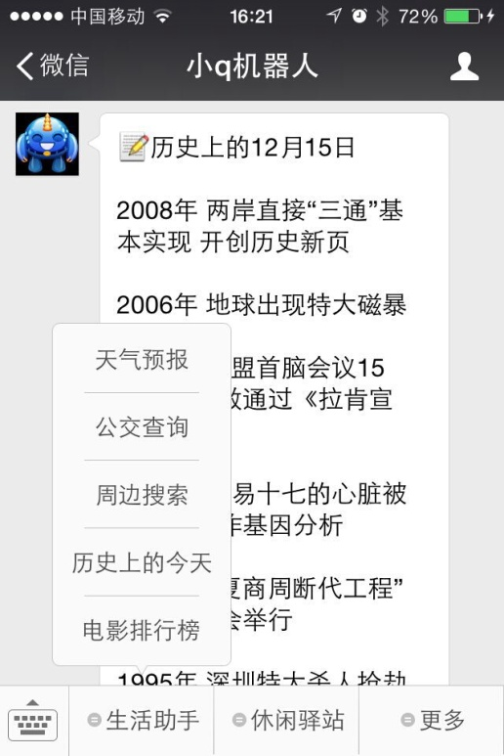
认识自定义菜单
自定义菜单直观地将公众号提供的服务呈现给用户，降低用户获取信息的成本，增强用户与公众号的交互频次。
二级菜单
一级菜单

Slide 6
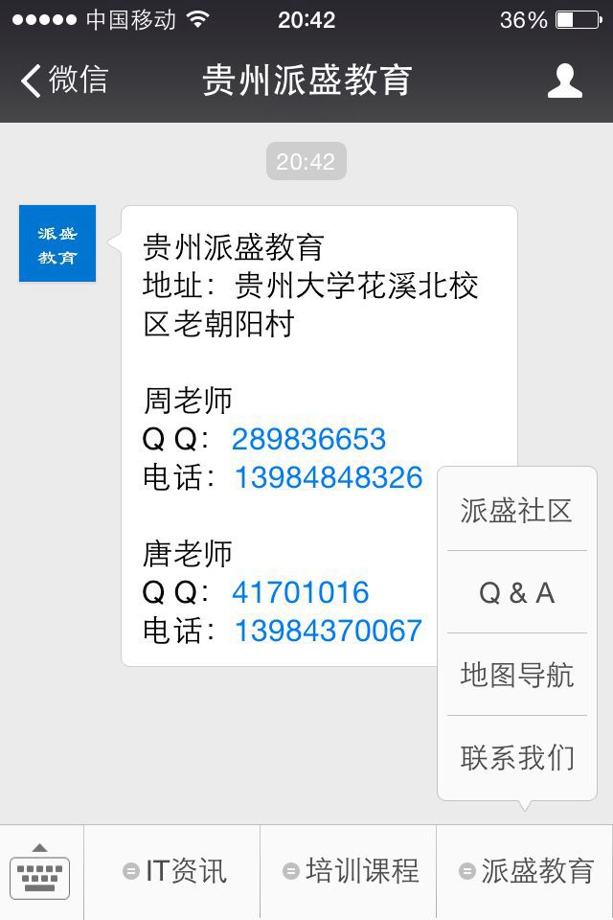
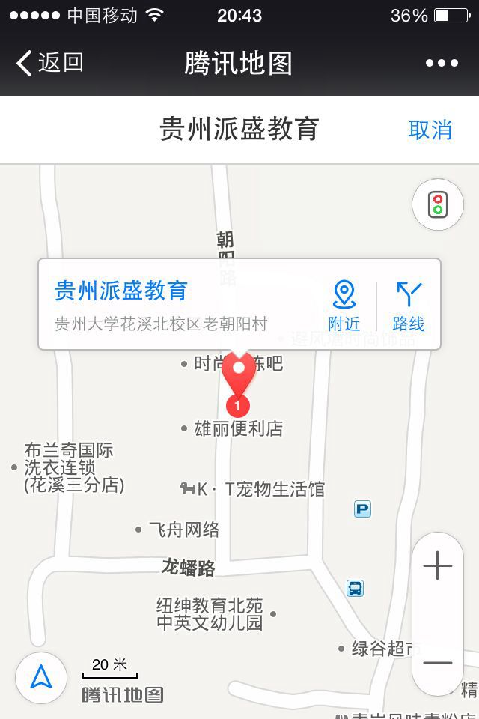
菜单的响应动作
编辑模式下的菜单响应动作包括发送消息和跳转到网页。
发送消息
跳转到网页

Slide 7
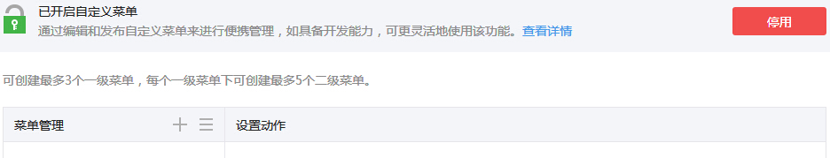
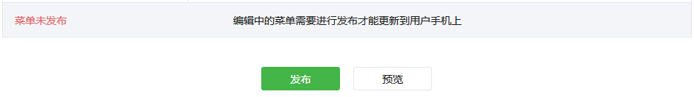
自定义菜单设置
注意：由于微信客户端缓存的原因，菜单发布后不会立即在手机上生效。测试期间，可以尝试通过“取消关注公众账号，再次关注”的方式立即看到新的菜单。

Slide 8
THANKS
本课程由柳峰提供
畅销书《微信公众平台应用开发：方法、技巧与案例》作者
CSDN网站：www.csdn.net
企业服务：http://ems.csdn.net/
人才服务：http://job.csdn.net/
CTO俱乐部：http://cto.csdn.net/
高校俱乐部：http://student.csdn.net/
程序员杂志：http://programmer.csdn.net/
CODE平台：https://code.csdn.net/
项目外包：http://www.csto.com/
CSDN博客：http://blog.csdn.net/
CSDN论坛：http://bbs.csdn.net/
CSDN下载：http://download.csdn.net/

